Slide 1
Java
Production Deploy to Google Cloud

Slide 2
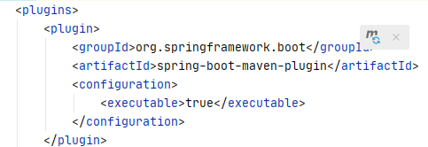
Change pom.xml Self excutable jar

Slide 3
Change pom.xml (change java version to 11)
<properties> <java.version>11</java.version> <maven.compiler.source>11</maven.compiler.source> <maven.compiler.target>11</maven.compiler.target> <maven.compiler.release>11</maven.compiler.release> </properties>
Надо использовать версию джавы с долговременной поддержкой, т.к серверы гугла предпочитают поддерживать такие. ЮНИКС – консервативна.
LTS – long term support

Slide 4
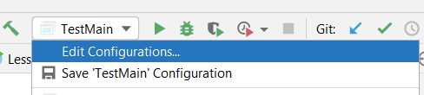
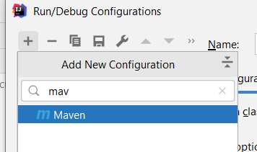
Java: Make new maven configuration
Click edit configuration
Add maven configuration

Slide 5
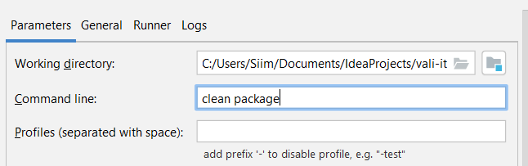
Java: Make new maven configuration
In command line arguments add clean package

Slide 6

Run maven build
Press the green arrow

Slide 7
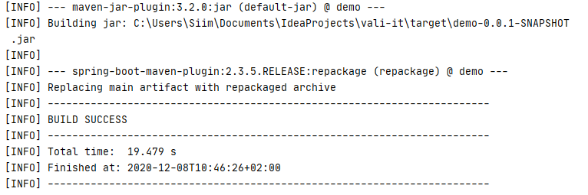
Run maven build
Get jar file from above location

Slide 8
Try to run jar file
In cmd run: java –jar demo-0.0.1-SNAPSHOT.jar

Slide 9

Google Cloud
Create account (cloud.google.com)
Create new compute engine instance
Add firewall rules for http an https (while creating)

Slide 10

Create SQL database
Choose postgresql

Slide 11
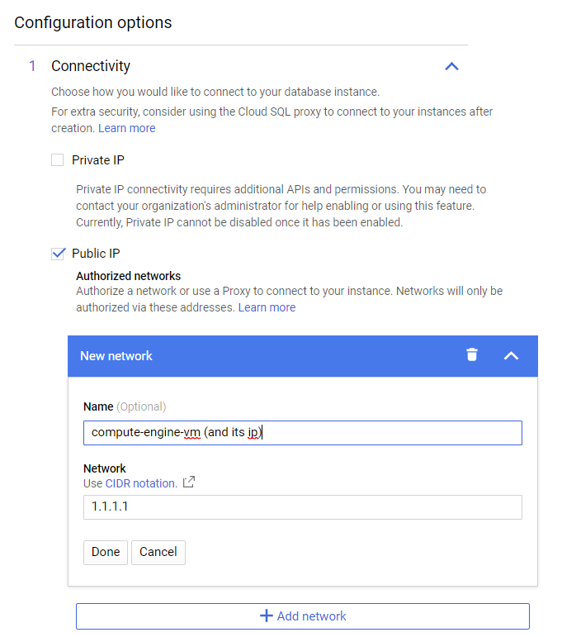
Create SQL database

Slide 12
Prepare installation
Go to compute engine and press SSH button
In opened console give following commands
sudo apt update
sudo apt upgrade
sudo apt-get install default-jdk
APT (Advanced Package Tool) — инструмент командной строки для взаимодействия с системой управления пакетами. Вы можете использовать его для поиска и установки новых пакетов, обновления пакетов, удаления пакетов и т.д.
Apt фактически работает с базой данных доступных пакетов. Если база данных не обновляется, система не будет знать, имеются ли новые пакеты. Вот почему обновление репозитория должно быть первым, что нужно сделать в любой Linux-системе после установки.
После обновления базы данных пакетов вы можете обновить установленные пакеты upgrade

Slide 13
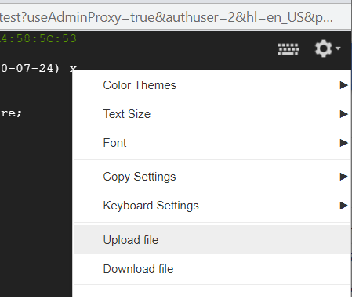
Upload .jar file из консоли, которую открыл браузер при нажатии кнопки SSH

Slide 14
Add application.properties file залить через консоль, потом из консоли редактировать этот файл
Insert command (в консоли):sudo vim application.properties
Press: i
Paste application.properties content:
server.port=80 spring.datasource.url=jdbc:postgresql://YOUR_SQL_IP_HERE/postgres
spring.datasource.username=postgres spring.datasource.password=SQL_PASSWORD spring.datasource.driver-class-name=org.postgresql.Driver
Press: esc
Press: :wq
Press: Enter
//ip берётся из консоли google cloud из самой sql-базы
Notes:
Vi Improved, произносится «вим») — свободный текстовый редактор
https://docs.spring.io/spring-boot/docs/1.5.6.RELEASE/reference/html/boot-features-external-config.html
14. Application properties outside of your packaged jar (application.properties and YAML variants).
15. Application properties packaged inside your jar (application.properties and YAML variants).

Slide 15
Run .jar file
Run commands: (ls – покажет все файлы)
sudo chmod +x my_jar_file.jar (разрешает execute, файл jar станет зелёным)
Test that everything works with command: sudo java –jar my_jar_file.jar
2.1) Open (in browser) http://your_vm_ip
2.2) Use ctrl+c to quit running program
3) Test that everything works with command: sudo ./my_jar_file.jar
3.1) Open (in browser) http://your_vm_ip
3.2) Use ctrl+c to quit running programm
rm loginregform-0.0.1-SNAPSHOT.jar стереть файл
mv loginregform-0.0.1-SNAPSHOT_\(1\).jar loginregform.jar переименовать файл
Notes:
В Linux существует всего три вида прав - право на чтение, запись и выполнение, а также три категории пользователей, к которым они могут применяться - владелец файла, группа файла и все остальные.
r - чтение;
w - запись;
x - выполнение;
s - выполнение от имени суперпользователя (дополнительный);

Slide 16
Make daemon process
Run commands:
sudo ln –s /home/USER_NAME/JAR_NAME.jar /etc/init.d/app_name
создание ссылки на файл –s: make symbolic=soft link instead of hard link
Hard link меняется если например целевой файл перемещается
sudo chown root:root JAR_NAME.jar
Команда chown используется для изменения владельца файла или группы
Run your service with: sudo /etc/init.d/app_name start
Stop your service with: sudo /etc/init.d/app_name stop
If you want to check logs run command: tail –f /var/log/app_name.log
To quit viewing logs press ctrl +c
Это чтобы приложение работало даже когда я выключил его у себя
Если приложение работает на сервере, тогда не получится залить новую версию, сначала надо будет остановить аппликаху не сервере
sudo /etc/init.d/app_name stop

Slide 17
Install apache
Change application.properties:
server.port=8080
Run commands:
sudo /etc/init.d/my_app stop
sudo apt-get install apache2
sudo a2enmod proxy
sudo a2enmod headers
sudo a2enmod ssl
sudo a2enmod proxy_http
sudo systemctl restart apache2
Make sure that your vm public ip responds

